Slide 1
Бамбук- самая высокая трава (20-30 м). За сутки вырастает на 90 см

Slide 2
Китовая акула- самая большая рыба. длина 20—23 м, масса— 15—20 т.

Slide 3
Гепард-самое быстрое животное (скорость от 97 до 110 км/ч)

Slide 4
Обобщающее повторение по теме «Биосфера –оболочка жизни»
«

Slide 5
ЗНАЮ | ХОЧУ УЗНАТЬ | УЗНАЛ
Запишите в одном, двух предложениях, что вы узнали в ходе изучения этой темы… | Может вы хотели узнать что - то больше по этой теме… | Третью графу не трогаем, оставляем пустой, обратимся к ней позже…

Slide 6
Повторение - мать учения.
Географический диктант
1. Земная оболочка, в которой существуют живые организмы и продукты их жизнедеятельности.
2. Когда возникла жизнь на Земле?
3. Область обитания жывых организмов на нашей планете охватывает....
4.Учёный, который разработал учение о биосфере..
5.Какие существуют среды обитания...
6.Мелкие организмы, не способные противостоять течению...
7.Организмы, ведущие придонный или прикреплённый образ жизни..
8. Организмы, которые свободно передвигаются в толще воды...
9.Крупные группы людей . связанные общностью происхожения и внешних физических признаков.
10.На Земле существует три основные расы:....

Slide 7
ОТВЕТЫ:
1.Биосфера
2.около 3 млрд.лет назад
3. верхние слои литосферы,гидросферу и нижние слои атмосферы
4.Вернадский В.И.
5.Водная, наземно-воздушная, прчвенная, организменная.
6. Планктон
7. Бентос
8. Нектон
9.Расы
10. Европеоидная, монголоидная, негроидная

Slide 8
КРИТЕРИИ ОЦЕНИВАНИЯ
0 -1 ошибки – «5»
2 -3 ошибки – «4»
4 - 5 ошибок – «3»
6 и более ошибок – «2»

Slide 9
Прочитайте текст и выполните задание.
(1)Биосфера – это всё пространство, где существует или когда-либо существовала жизнь. (2)Она охватывает нижние слои атмосферы, всю гидросферу и верхнюю часть литосферы. (3)Процессы, протекающие в биосфере, влияют на другие оболочки нашей планеты. (4)Живые организмы способствуют естественному очищению гидросферы, участвуют в формировании почвы, а из останков организмов формируются горные породы. (5)В Мировом океане живые организмы поддерживают солевой состав воды. (6)В процессе фотосинтеза ежегодно поглощается 170 млрд тонн углекислого газа, а запасы кислорода постоянно пополняются.
По каким предложениям можно сделать вывод о значении биосферы? Запишите номера предложений.

Slide 10
Правильные ответы
О значении биосферы говорится в предложениях № 3, 4, 5, 6.

Slide 11
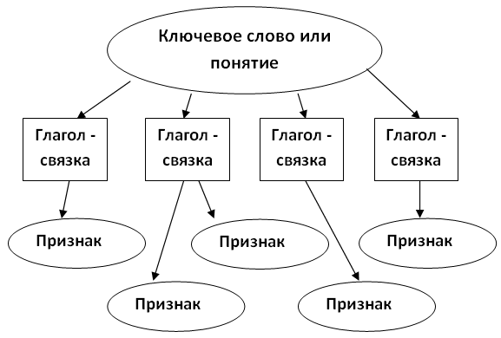
Кластер составляется сверху вниз. Вначале нужно подобрать глаголы, а только потом сопоставить с ними признаки.

Slide 12
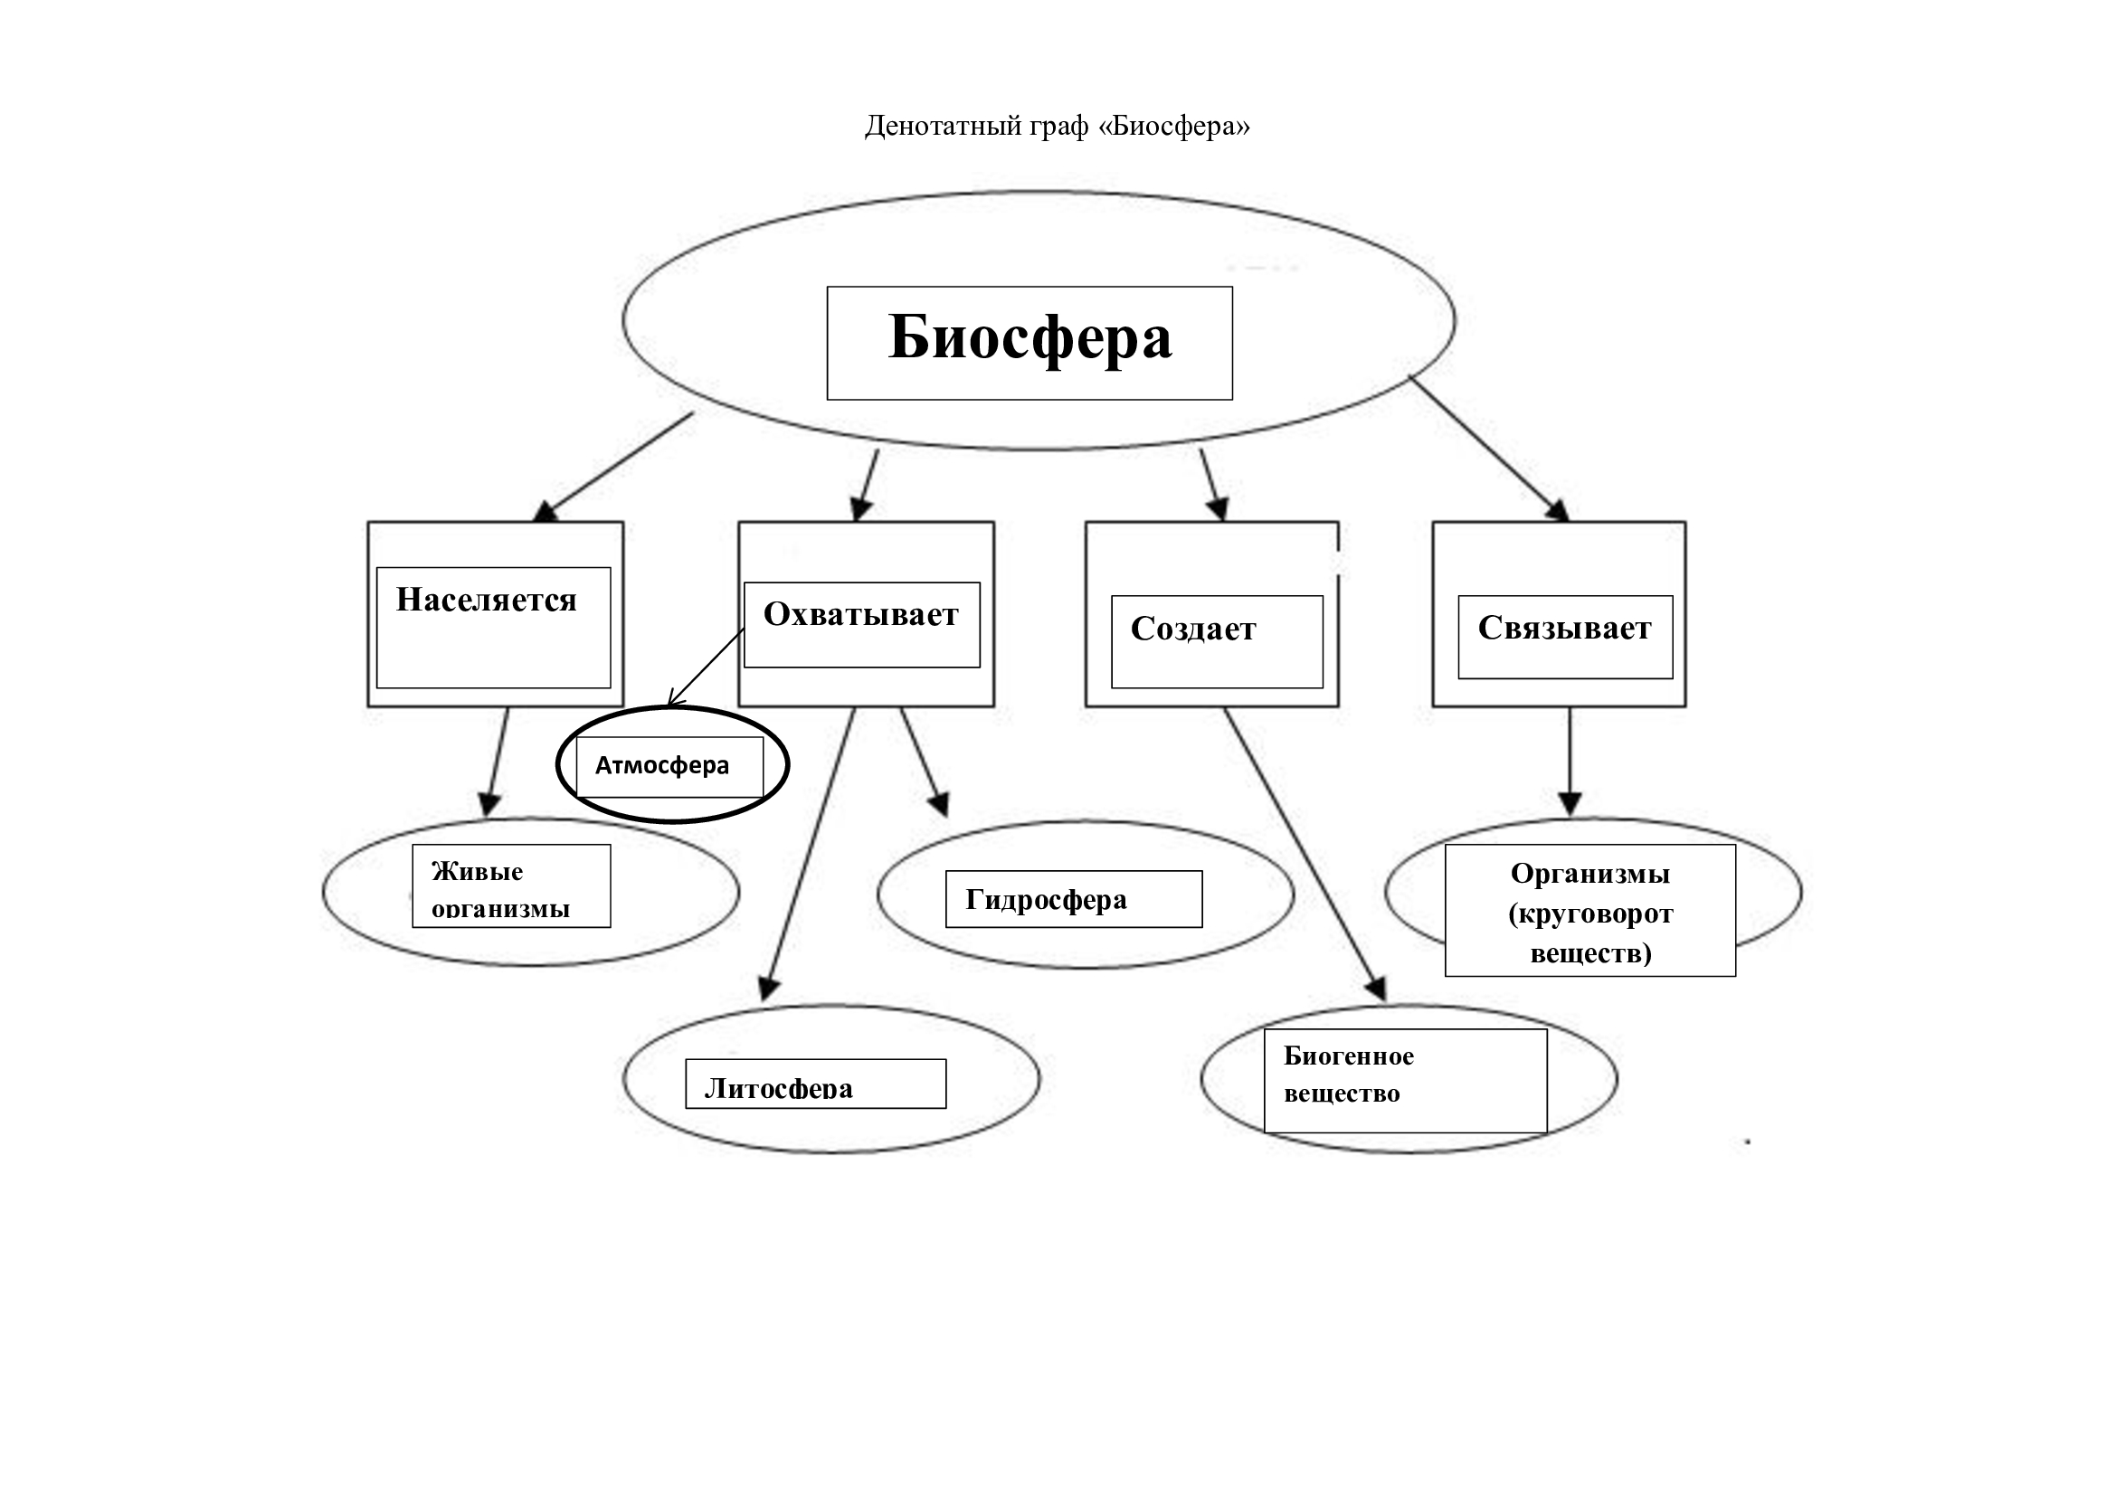

Slide 13
ЗНАЮ | ХОЧУ УЗНАТЬ | УЗНАЛ
Запишите в одном, двух предложениях, что вы узнали в ходе изучения этой темы… | Может вы хотели узнать что - то больше по этой теме… | Запишите в одном, двух предложениях, что вы узнали нового сегодня на уроке….

Slide 14
Домашнее задание
Для всех: пар. 49, задание: найти в параграфе географические объекты и нанести их на контурную карту.
По желанию сообщение «Что можно сделать для сохранения биосферы?»

Slide 15
Большое спасибо за урок.
Будьте здоровы!

